Slide 1
S创2026 · 商业计划书
食刻 ShiKe
贴在冰箱上的 AI 食品扫描台
对存量电器进行智能化+AI改造
食刻在场，不浪费每一份食材
扫 → 认 → 记 → 显
Notes:
开场：一台贴在冰箱上的 AI 食品扫描台——扫一下，就知道它是什么、能放多久、该怎么办。
核心理念：对存量电器进行智能化+AI改造，不换冰箱，以最小成本体验智能家居。

Slide 2
THE PROBLEM
食品浪费，从“放进去就忘”开始
1/3
1亿吨+
3亿台+
全球每年被浪费的食物
中国每年食物浪费量
中国家庭冰箱保有量
临期遗忘、重复购买、过期扔掉——冰箱是家里最容易被遗忘的库存系统。
Notes:
数据来源：项目商业化分析报告与公开市场数据（全球每年约 1/3 食物被浪费、中国年浪费超 1 亿吨、家庭冰箱保有量超 3 亿台）。
核心痛点：不是不会做饭，而是“放进去就忘”。

Slide 3
THE SOLUTION
扫一下，就知道它是什么、能放多久、该怎么办
01
02
03
04
扫
认
记
显
→
→
→
食品放到镜头前，拍照上传
云端视觉 AI 实时识别品名与保质期
库存自动 ±1，自动记账
屏幕 / H5 / 大屏主动提醒
端到端可演示产品已跑通：硬件已烧录 · 后端已上线 · H5/大屏可用 · 3D 外壳完成
Notes:
核心链路：扫（拍照）→ 认（云端视觉 AI）→ 记（库存 ±1）→ 显（屏幕 + H5 + 大屏）。
已作为端到端可演示产品跑通，不是概念原型。

Slide 4
PRODUCT CONCEPT
对存量电器进行智能化+AI改造
01
不换冰箱
直接贴/吸在现有冰箱上，让现有家电变聪明
02
零学习成本
扫一下，自动识别、自动记账
03
最低成本体验智能家居
硬件成本约百元级，人人都用得起
04
家庭共享
多位成员实时同步，一起管好冰箱
产品形态：硬件扫描台（贴装） + 云端 AI 识别 + 手机 H5 / 大屏多端
Notes:
为什么是改造：存量冰箱数量庞大、换机周期长，改造比替换更易普及。
产品形态：硬件扫描台 + 云端 AI 识别 + 手机 H5 / 大屏，不做整机替换。

Slide 5
PRODUCT
十个功能，把食材管理变成一件小事
• 扫描入库
• 购物清单
AI 实时识别品名与保质期
自动生成补货清单
• 临期提醒
• 家庭共享
到期主动提醒
多位成员实时同步
• 库存管理
• 浪费统计
家庭库存一目了然
月度过期/浪费数据汇总
• 菜谱推荐
• 过期处理建议
按库存推荐今日菜谱
临期食材给出处理建议
• 营养分析
• 多端显示
评估饮食均衡与营养摄入
屏幕 + 手机 H5 + 大屏
Notes:
十项功能覆盖：录入、提醒、库存、菜谱、营养、购物、共享、统计、处理建议、多端。
对外演讲时挑前 5 项讲即可，其余作为支撑。

Slide 6
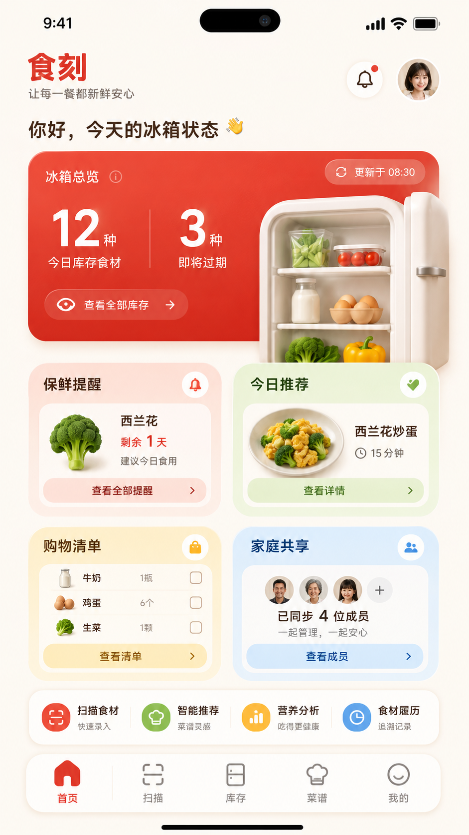
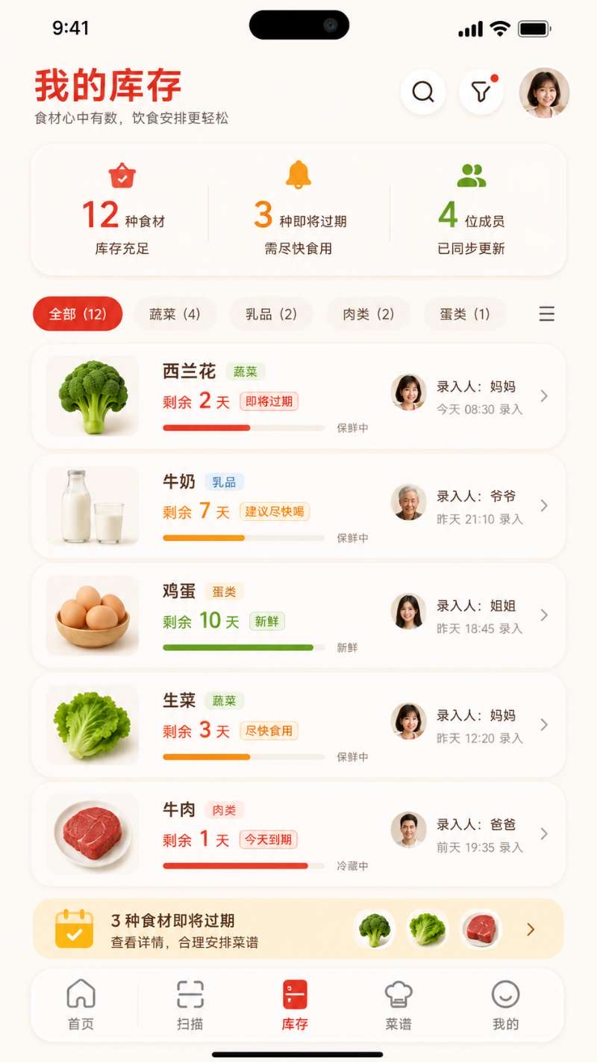
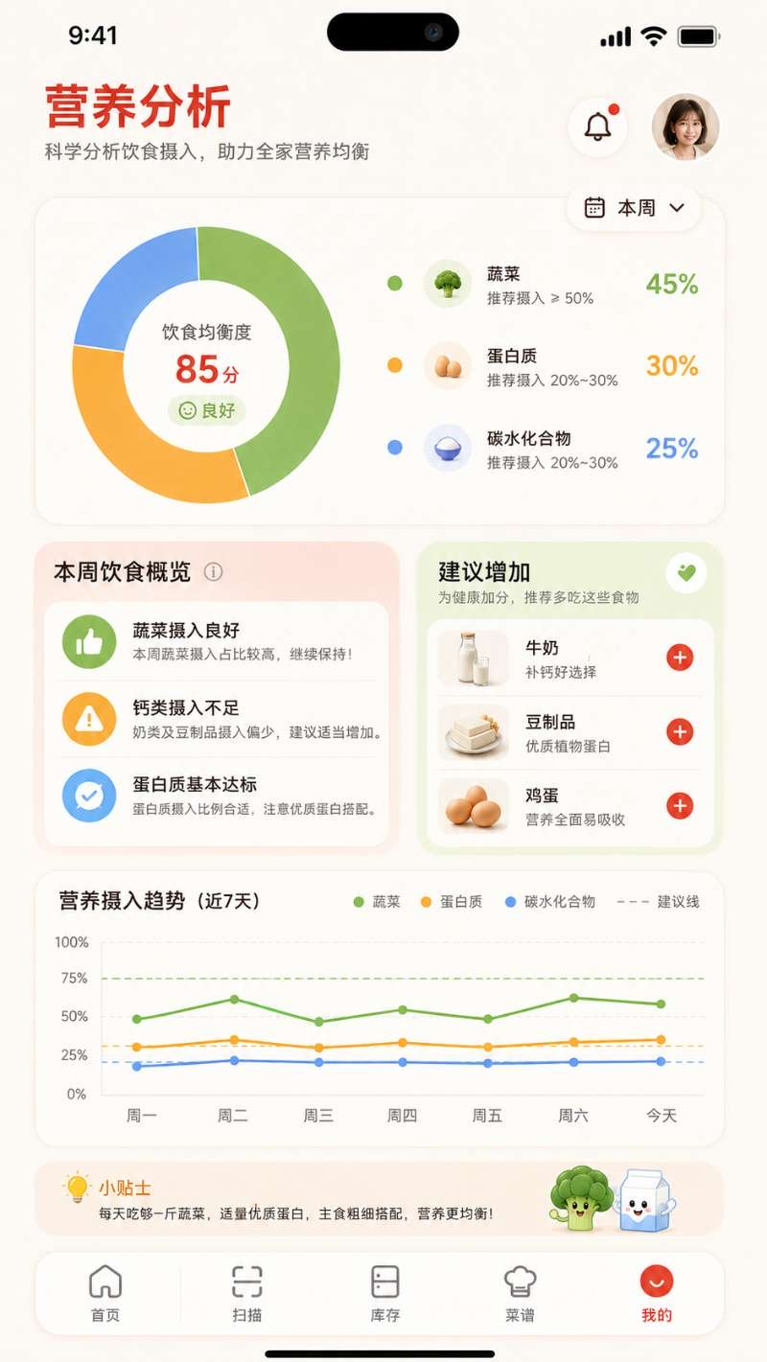
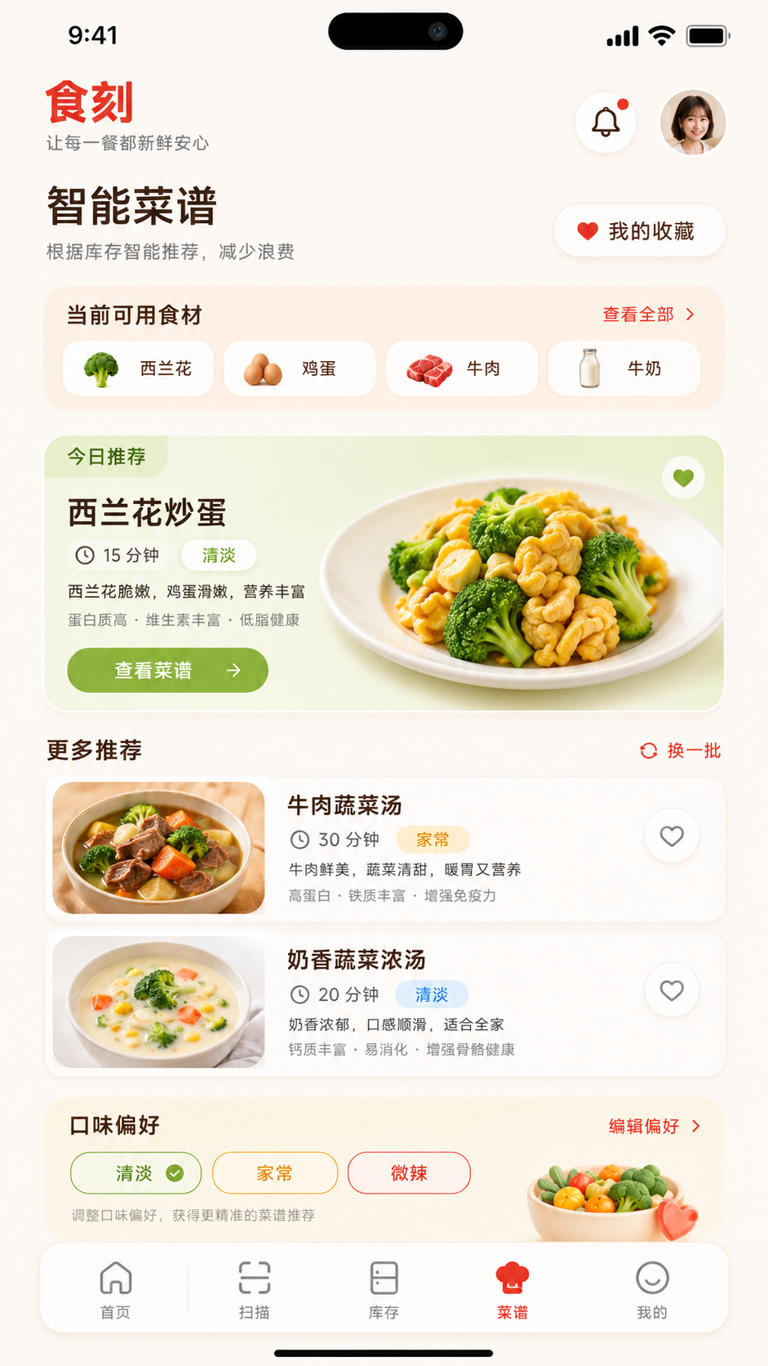
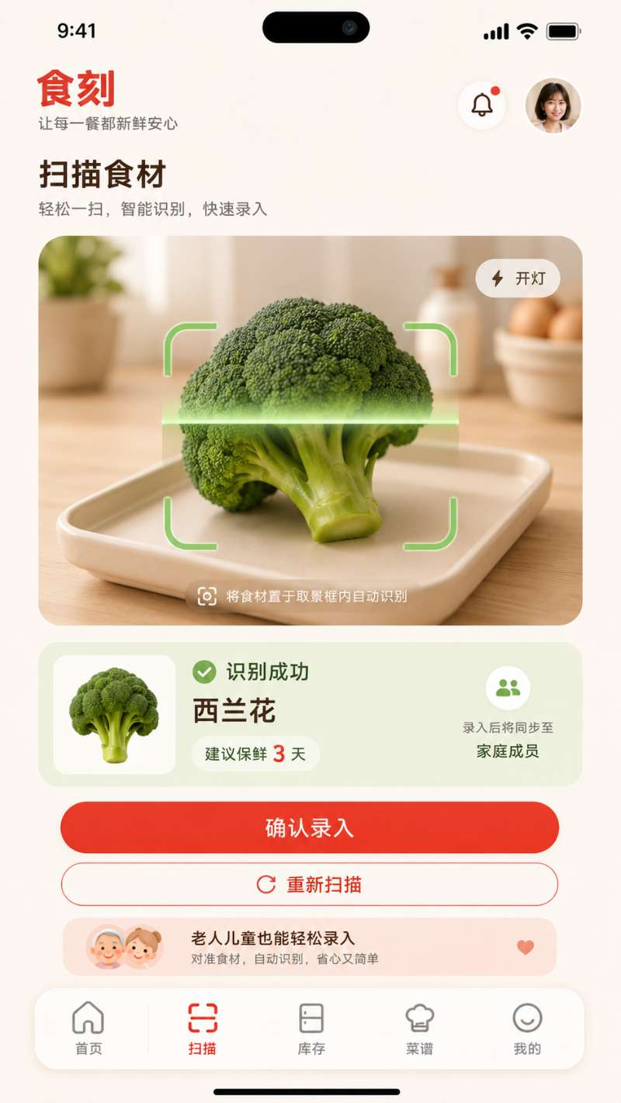
DEMO · 软件端
库存、菜谱、营养、扫描都在手边
软件端
首页
我的库存
营养分析
菜谱推荐
扫描识别
Notes:
Demo 截图来源：media/软件示意图/手机APP/（食刻 H5 实际页面）。
首页总览、库存、营养分析、菜谱推荐、扫描识别五个核心页面。

Slide 7
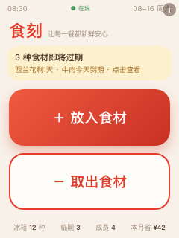
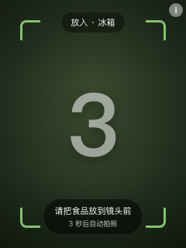
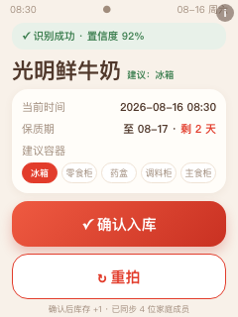
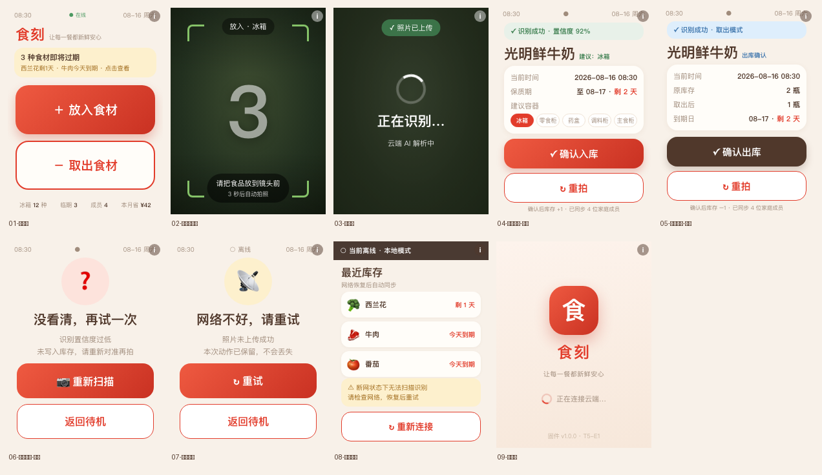
DEMO · 硬件端
待机、倒计时、识别、结果上屏全流程
硬件端
待机页
拍照倒计时
识别结果 · 放入
全流程总览
T5-E1 单板：屏 / 触控 / 摄像头 / 音频全板载，识别结果即时上屏
Notes:
Demo 截图来源：media/软件示意图/硬件设备界面/（T5-E1 屏幕实际界面）。
待机常显临期提醒；按下扫描 → 3 秒倒计时 → 识别 → 结果上屏。

Slide 8
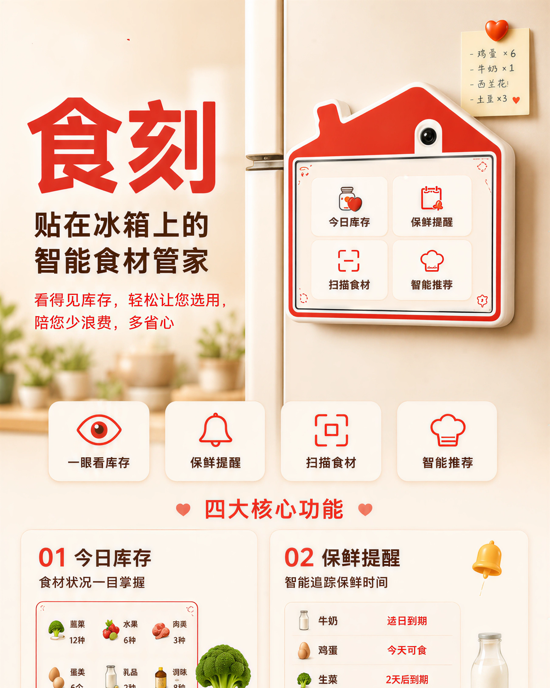
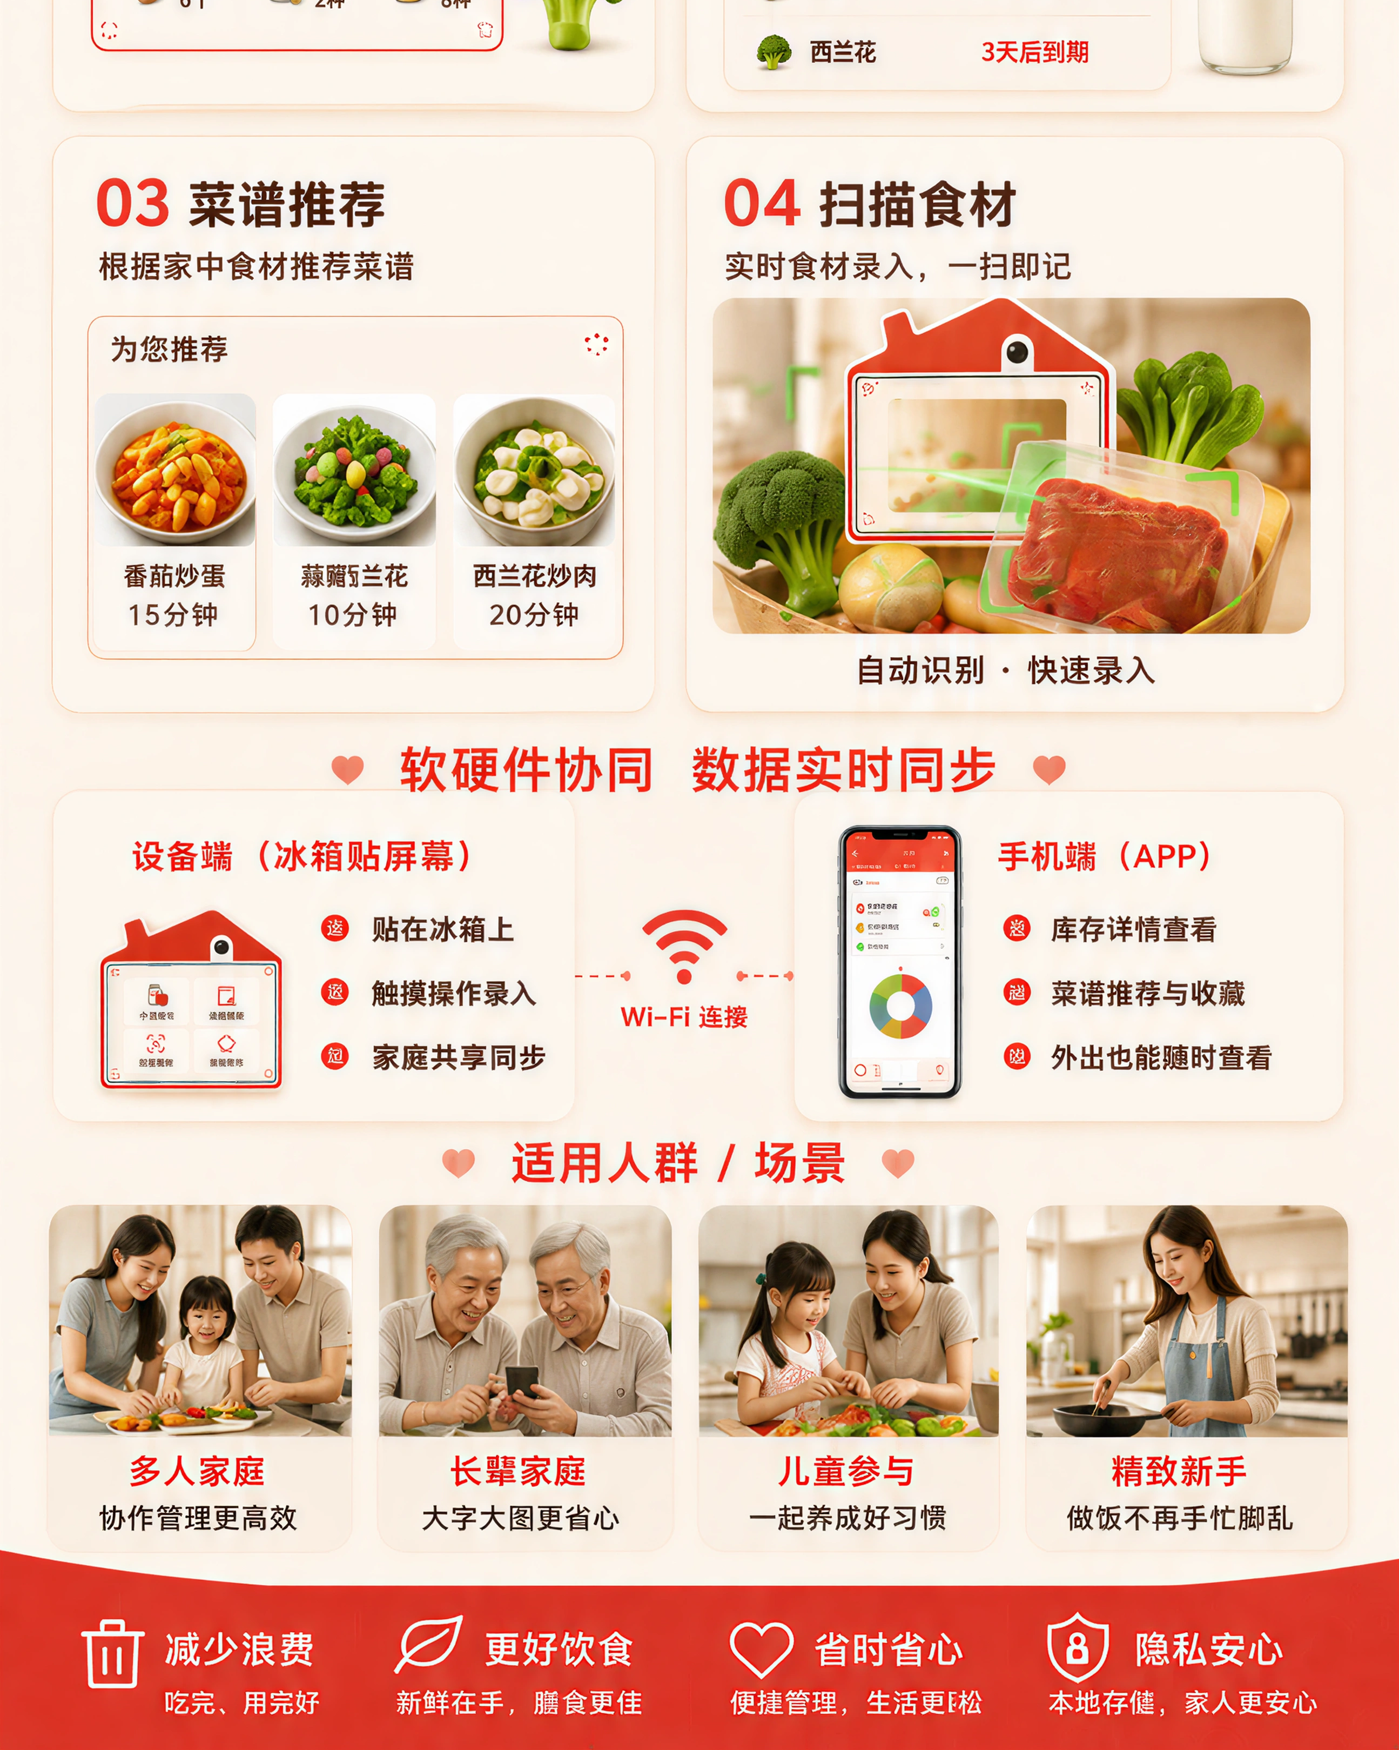
BRAND · 宣传物料
对外宣传物料：宣传长图
宣传长图 · 上
宣传长图 · 下
Notes:
宣传长图按上下两段展示，完整呈现全部内容；原图在 media/产品宣传图/06-宣传长图-高清.png。

Slide 9
AUDIENCE
从家庭到办公空间，共创“不浪费”场景
核心人群
共创与延展场景
注重健康与性价比的中国家庭：
• 多口之家（老人/儿童同住）
• 大城市的独居单身人士
• 厨房新手与健身人群
• 办公空间共享冰箱 / 零食柜管理
• 食堂 · 餐饮 · 药房合规盘点
• 社区与真实家庭用户共创
• 出海日本（食品浪费意识最强）
Notes:
核心人群之外，办公空间共享冰箱是重要的共创试点方向。
日本市场：食品浪费社会共识最强、包装日期体系规范、暂无外挂扫描台竞品。

Slide 10
MARKET
为什么是现在：存量电器改造的机会窗口
存量巨大
中国冰箱保有量超 3 亿台，改造比替换更易普及
趋势明确
智能家居普及，独居与小型家庭增多
需求升级
健康与营养管理意识增强
现方案不普惠
整机冰箱贵、手动 App 难坚持
食刻以“改造 + 零学习成本 + 家庭共享”切入，不与巨头正面竞争。
Notes:
市场判断来源：项目商业化分析报告（海尔/美的/三星 AI 冰箱已内置类似功能，免费 App 已完成市场教育）。
切入楔子：存量冰箱改造 + 零学习成本 + 家庭共享。

Slide 11
BUSINESS MODEL
双线商业模式：C 端订阅 + B 端 SaaS
C 端
B 端
通道
硬件 + 增值订阅
合规盘点 / 空间共创 SaaS
技术合作
AI 识别 / 营养分析 / 多家庭共享等订阅服务
食堂 / 餐饮 / 药房盘点；办公空间共享冰箱
向家电厂商与空间运营方开放识别技术合作
定价细节将在 100 人真实用户测试后确定。
Notes:
商业模式建议来自商业化分析：C 端硬件+订阅、B 端轻资产 SaaS 先行验证付费意愿。
保留向家电厂商标识技术授权的退出通道。

Slide 12
PROGRESS
已完成端到端可演示原型
✓
已有可演示原型机
当前阶段
✓
硬件烧录完成（T5-E1 单板）
端到端原型已跑通
✓
云端后端上线，AI 识别可用
商业化验证阶段
✓
H5 手机端与大屏 Web 可用
✓
3D 打印外壳完成
下一步
100人真实用户测试 · 识别率目标 ≥90% · 验证临期提醒与留存 · 同步办公空间试点
Notes:
商业化准备度：硬件/固件完成度高；视觉识别准确率与日期提取是当前最大短板，需先提升到 ≥90%。
30 天计划：100 人真实用户测试后，再决定众筹或 B 端样板客户路线。

Slide 13
IMPACT
减少浪费，也是更健康、更普惠的生活
减少浪费
健康饮食
可负担的智能家居
女性创业
对应 SDG 12 负责任的消费与生产
让“不浪费”成为日常动作
营养分析 + 菜谱推荐，吃得更健康、更简单
百元级硬件成本，让智能生活普惠可及
4 位年轻女性，用技术解决日常社会问题
Notes:
社会价值贯穿叙事：减少浪费、健康饮食、普惠智能家居、女性创业。
SDG 12：负责任的消费和生产。

Slide 14
TEAM
4 位年轻女性创业者，从原型走到今天
我们在早期创业活动中相识组队，因共同的“冰箱食物浪费”痛点走到一起。
团队成员职业背景各不相同、优势互补；团队小而高效，覆盖硬件、云端、软件与产品叙事，崇尚快速验证与真实反馈——从原型做到今天可演示、可落地的完整产品。
早期创业活动相识组队
端到端产品已跑通
快速验证 · 真实反馈
女性视角更懂家庭饮食
Notes:
团队背景：4 位年轻女性创业者，职业背景各不相同、优势互补，早期创业活动相识组队。

Slide 15
ROADMAP
下一步：从原型走向规模化
一键补货
门内连续扫描
联动生鲜电商/商超，库存告急一键下单
批量采购一次过件、关门汇总确认
B 端盘点与空间共创
边缘识别 + 离线兜底
食堂/餐饮/药房/办公空间
已知食品本地秒级识别，断网也能记账
磁吸门版 v2
出海日本首发
BOM ¥70–90，贴门内/门外两用
满足当地合规，再拓展欧美
Notes:
路线图与 README 未来迭代方向一致：硬件 v2、连续扫描、边缘识别、离线、B 端、出海。

Slide 16
S创2026
食刻在场，不浪费每一份食材
贴在冰箱上的 AI 食品扫描台 · 对存量电器进行智能化+AI改造
感谢聆听 · 期待与 S创2026 共创
Notes:
结束语：期待与 S创2026 一起，把“减少浪费”变成更多人触手可及的日常。

